Slide 1
ECONOMÍA EN MUTACIÓN.
ALGUNAS DINÁMICAS EN TIEMPOS DE INCERTIDUMBRE
DR. CARLES MANERA
Universidad de las Islas Baleares
Banco de España

Slide 2
DESAFÍOS ECONÓMICOS
1. EL CAMBIO CLIMÁTICO.
2. LAS TRANSFORMACIONES DEMOGRÁFICAS.
3. LAS NUEVAS REVOLUCIONES INDUSTRIALES.
4. LOS CAMBIOS EN EL DOMINIO DE LA ECONOMÍA MUNDIAL.

Slide 3
ESQUEMA
I- EL NEOCAPITALISMO,
II- CAPITALISMO DE VIGILANCIA,
III- TRES GEOPOLÍTICAS ESENCIALES,
IV-DIEZ CONCLUSIONES.

Slide 4
I- EL NEOCAPITALISMO, con gran intensidad en crisis
Desde 2016, en estos últimos diez años, hemos vivido impactos económicos de primera magnitud: la COVID en 2020, la guerra de Ucrania desde 2022, el genocidio en Gaza desde 2024 y la guerra en Irán en 2026.
Cuatro grandes conflictos, con decisiva incidencia en las economías más avanzadas, en apenas una década, sin contar otros focos de tensión geopolítica en el Sur global y la enorme devastación que suponen para sus países.

Slide 5
10 características de esta economía en mutación (I)
1. Inversiones en nuevas tecnologías: inteligencia artificial, robótica, procesos avanzados de automatización, nanotecnología, biotecnología, economía de datos.
2. Canalización hacia sectores determinados: telecomunicaciones, informática avanzada tanto en hardware como en software, energías renovables, transportes privados y de masas con procesos híbridos, industria militar.

Slide 6
10 características de esta economía en mutación (II)
3. Diferencia importante entre los beneficios empresariales en los sectores productivos convencionales y los obtenidos en los procesos de financiarización, a favor de estos segundos.
4. Avance de la homoploutia según el concepto de Branko Milanovic (Milanovic, 2020): nuevas élites que concentran altos ingresos laborales y de capital.

Slide 7
10 características de esta economía en mutación (III)
5. División geopolítica, con la creación de espacios definidos por nuevas potencias. Acentuación de la división del trabajo en esos espacios: unos piensan, diseñan, generan conocimiento; otros producen físicamente. La lógica centro-periferia no se pierde, aunque se sofistica.
6. Aumento de las tensiones político-económicas: las bases energéticas y minerales como elementos de codicia y depredación. La conformación de un neo-imperialismo con la irrupción de China y Rusia como agentes efectivos, junto a las viejas metrópolis históricas, que tiene en el Sur global un campo esencial de actuación con la captura de minerales, tierras raras y componentes energéticos

Slide 8
10 características de esta economía en mutación (IV)
7. Estados Unidos pierde fuerza, que va ganando de forma solvente China. El gigante asiático entra en aquella lógica centro-periferia, pero ha cambiado notablemente su orientación: avances notorios en sectores clave como la industria naval, robótica, energías renovables, producción de maquinaria de todo tipo, industria ferroviaria, producción sanitaria, industria aeroespacial, componentes informáticos e inteligencia artificial.
8. Mayor segmentación de la clase trabajadora y de la clase media, con recuperación de postulados neofascistas/populistas, que anidan en partes significativas de esos grupos sociales: xenofobia, racismo, ultra-proteccionismo económico.

Slide 9
10 características de esta economía en mutación (V)
9. Desafíos esenciales, con asunciones desiguales entre los diferentes espacios geopolíticos: el cambio climático, las desigualdades socio-económicas, el desarrollo demográfico, la preservación del capital natural, las escaseces energéticas e hídricas, la redistribución de la renta y la adopción de herramientas tributarias nuevas.
10. Conjunto de Industria 4.0: avances digitales exponenciales, dominio socio-tecnológico de los tecnomagnates-tecno-oligarcas.

Slide 10
II- CAPITALISMO DE VIGILANCIA:
5 elementos clave de un nuevo neo-liberalismo que…
Se presenta como anti-sistema, cuando lo que hace es consagrarlo;
Se aboga por un mercado sin cortapisas, sin intervenciones del Estado. Este solo va bien cuando debe hacer “correcciones de mercado”, nada más;
Se busca rebajar al máximo los impuestos a los más poderosos, con el argumento de que, de lo contrario, huirán a otros lares;
Se defiende a las grandes corporaciones tecnológicas;
Se afianza el poder sobre el control de la información privada.

Slide 11
Beneficios enormes…
Un crecimiento del 16% en 2025, con tendencia alcista observable desde 2010, según los datos de EPB (https://www.epbresearch.com/: “Economy-Wide After-Taz Corporate Profit Margin”); o, según las series históricas de Corporate Profits en Estados Unidos.https://www.bea.gov/data/income-saving/corporate-profits–), las ganancias empresariales han aumentado de manera constante desde 2019, con 2,5 billones de dólares, hasta 4 billones en 2025.

Slide 12
…con gran evasión fiscal
La controversia se ha generado con más intensidad a raíz de la propuesta del economista Gabriel Zucman: gravar con un 2% el patrimonio de las rentas multi-millonarias (superiores a 100 millones de euros).
Zucman lleva años trabajando sobre este tema, junto a sus investigaciones relativas a la evasión fiscal de los más ricos y su refugio en paraísos fiscales. Anota una cuantificación: 6 billones de euros, el 8% del patrimonio financiero global. He aquí el monto considerable y concreto.

Slide 13
…y propuestas concretas para atajarla
La contribución de Zucman se sustenta sobre fuentes oficiales, y se confronta con las estimaciones de Tax Justice Network, que cifra en 29 billones esa evasión.
El dato de Zucman es un punto de partida, por tanto, muy plausible para trabajar esta cuestión. El economista francés plantea tres medidas concretas para enfrentarse a esa lacra fiscal:
A) crear un catastro mundial de activos financieros,
B) agilizar al máximo las informaciones e intercambiarlas,
C) Concretar un impuesto global sobre el capital.

Slide 14
III- TRES GEOPOLÍTICAS ESENCIALES
1. ¿HACIA EL DECLIVE DE ESTADOS UNIDOS?
2. LA CONSOLIDACIÓN DEL COLOSO ASIÁTICO
3. EL DESAFÍO EUROPEO

Slide 15
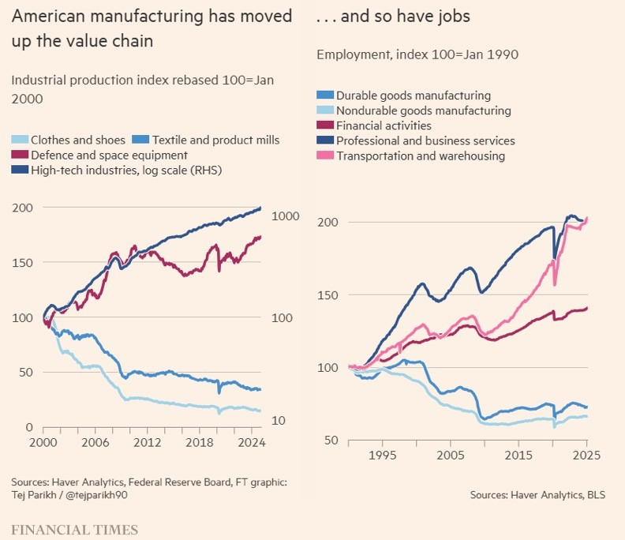
1. ¿Declive de Estados Unidos?
Estructura industrial

Slide 16
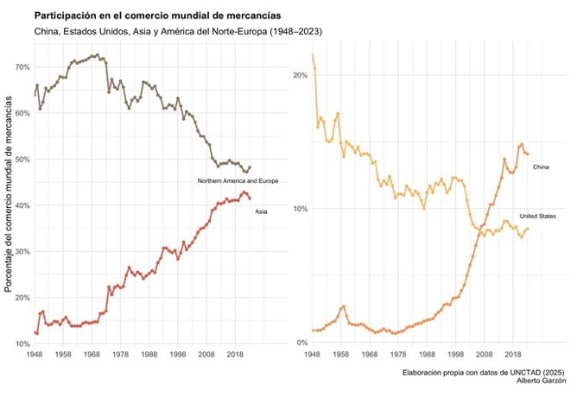
Participación en el comercio mundial

Slide 17
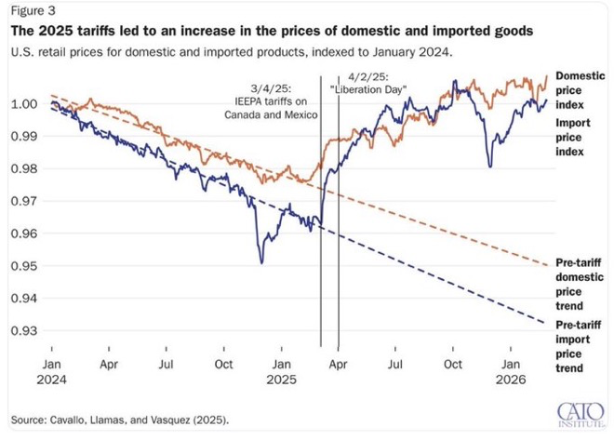
Inflación que aumenta…

Slide 18
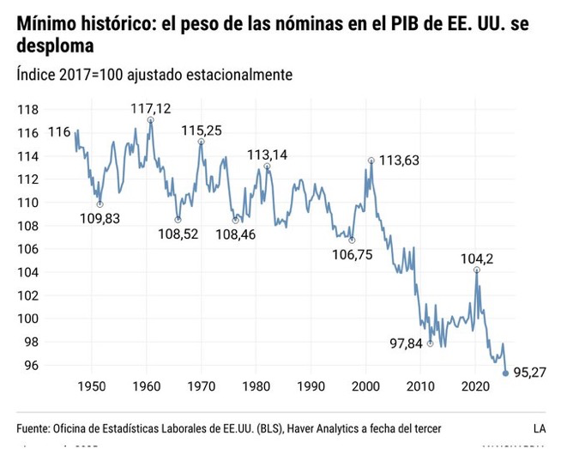
…con menores contrataciones

Slide 19
La desindustrialización americana…
Las empresas estadounidenses que operan en el exterior es poco probable que accedan a cambiar esos costes laborales unitarios bajos que ahora tienen, con los aranceles que se van a desarrollar. El coste-beneficio va a ser, presumiblemente, seguir fabricando donde están.
Esta desindustrialización de la economía de Estados Unidos no es responsabilidad de los déficits comerciales del país; éstos han facilitado, no debe olvidarse, fuertes entradas de capital y la posibilidad de consolidar la fortaleza económica norteamericana, gracias a la importancia del dólar como moneda refugio. Que, además, cuenta con saldos positivos en su balanza de exportaciones de servicios tecnológicos y digitales hacia, por ejemplo, la Unión Europea (un superávit de 109 mil millones de euros para Estados Unidos en estos renglones).

Slide 20
…en una economía cada vez más financiarizada
La financiarización de la economía explica muchos de los problemas de economía productiva que tiene Estados Unidos: la tasa de beneficios en empresas industriales es más baja que en empresas financieras y especulativas, desde sobre todo los años 1980 tras los procesos letales de des-regulación del sistema financiero y la derogación de la ley Glass-Stegall, una normativa decretada por Franklin Delano Roosevelt para paliar las consecuencias de la Gran Depresión.
Es aquí donde cabe observar con mayor rigor el proceso gradual de desindustrialización: mayores rentabilidades en las finanzas en Wall Street que en apuntalar positivamente la economía industrial del país.

Slide 21
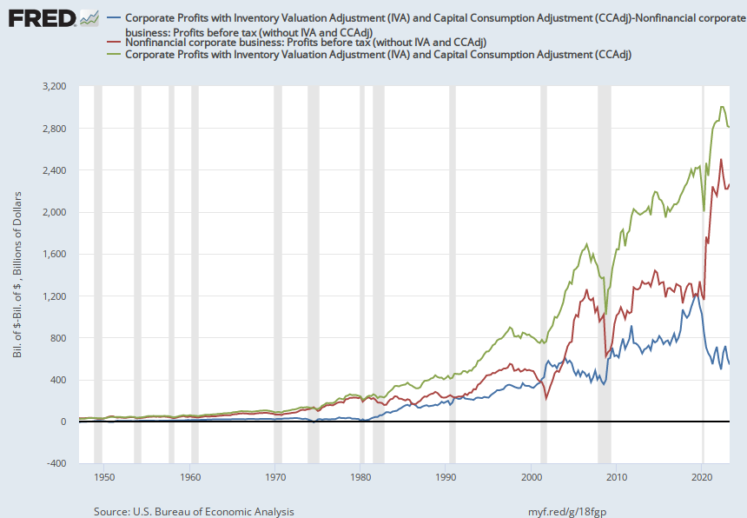
Beneficios empresariales en Estados Unidos.
Diferencia (azul) entre las actividades financieras (verde) y no financieras (rojo), claramente a favor de las primeras

Slide 22
2. China: el avance asiático.
La división sectorial del PIB
Sectores | 2004 | 2024
Agricultura | 12,73 | 5,78
Industria | 45,23 | 36,48
Servicios | 42,04 | 56,75

Slide 23
La estructura comercial, con superávit de 1,2 billones de dólares, el mayor de la historia económica
 | 2004 | 2024
Exportaciones | 30,61 | 20,02
Importaciones | 9,49 | 17,18

Slide 24
Política industrial: ejes básicos
1. Informática y electrónica, 13,57%,
2. Equipos eléctricos, 9,17%,
3. Automóvil, 8,89%.
FUNDAMENTAL:
Inversión en I+D en: informática, electrónica, maquinaria, sector químico, industria farmacéutica, equipos electrónicos y automoción.________________________________________
          1. EXPORTACIONES DE ALTA TECNOLOGÍA,
          2. VANGUARDIA EN CIENCIA Y TECNOLOGÍA.
          Casi todos los sectores manufactureros cuentan con más capital físico que hace una década

Slide 25
3. Desafío para Europa…
Mayor oportunidad para las economías europeas, sobre todo si se unifican los mercados de capitales. Diferentes expertos, como Olivier Blanchard y Ángel Ubide:
https://www.piie.com/blogs/realtime-economics/2025/now-time-eurobonds-specific-proposal),

Slide 26
…con eurobonos
Europa ha de entender que para ser una potencia financiera le urge disponer de un activo robusto, fiable, sólido, que son los eurobonos, instrumento ya conocido de mutualización y de cohesión financiera en el marco de la Unión Europea.
Es decir, una emisión conjunta de deuda (Blanchard y Ubide hablan de un umbral del 25% del PIB para que cada nación destine esos recursos a lo que estime más conveniente), con un tipo de interés inferior al que debe asumirse cuando cada país acude individualmente a los mercados de crédito.

Slide 27
Un planteamiento de la
Comisión Europea
La Comisión Europea plantea la creación de un fondo anti-crisis, que se financiaría por emisiones conjuntas de deuda, teniendo en cuenta dos elementos centrales: las partidas ya existentes del Marco Financiero Plurianual para 2021-2027 y el Next Generation (véase la tabla en la siguiente diapositiva); y las apetencias de los inversores por Europa, ante las incertidumbres que está provocando la política de Trump.

Slide 28
Previsiones
FUENTE: (https://commission.europa.eu/strategy-and-policy/recovery-plan-europe_es)

Slide 29
Inversión pública: clave
Las cifras de la tabla son importantes; pero se encuentran alejadas de propuestas mucho más ambiciosas, como las del propio Draghi, que reseñaba una cifra anual de inversiones del orden de los 800 mil millones de euros.
La inversión pública en la Unión Europea es del 3,76% s/PIB para 2025, parecida a la de Estados Unidos (3-4%), y alejada de la impulsada por China (sin posibilidad de disponer de variables desglosadas entre inversión pública y privada, con un agregado total que supera el 40%; todos los datos proceden de Eurostat, OCDE, Banco Mundial).
Estimular la palanca de la inversión pública se ha revelado, en general, como una estrategia esencial para incentivar el crecimiento económico. Retomar prácticas de constricción inversora argumentando los incrementos de deuda pública no ayudará a reducirla, ni a engrasar las ruedas del crecimiento.

Slide 30
IV- DIEZ CONCLUSIONES
DE LA SITUACIÓN ACTUAL Y DEL FUTURO PRÓXIMO…
1-La población mundial crecerá más en los países emergentes
2-En estos países crecerá su PIB y, con ello, la demanda de más servicios
3-La demanda será el producto del incremento del PIB por el incremento de la población
4-La demanda de más servicios implicará mayor consumo de recursos
5-Se creará un déficit de materias primas
6-Se incrementarán los problemas de volatilidad de los precios
7-Se incrementará la posibilidad de desabastecimiento
8-Se deberán buscar sustitutos para determinados elementos escasos necesarios
9-Se deberá incrementar la investigación para conseguir el desacoplamiento de los recursos e impactos
10-Se deberá alcanzar la reducción absoluta en el uso de los recursos en los países desarrollados y el relativo en las economías en desarrollo

Slide 31
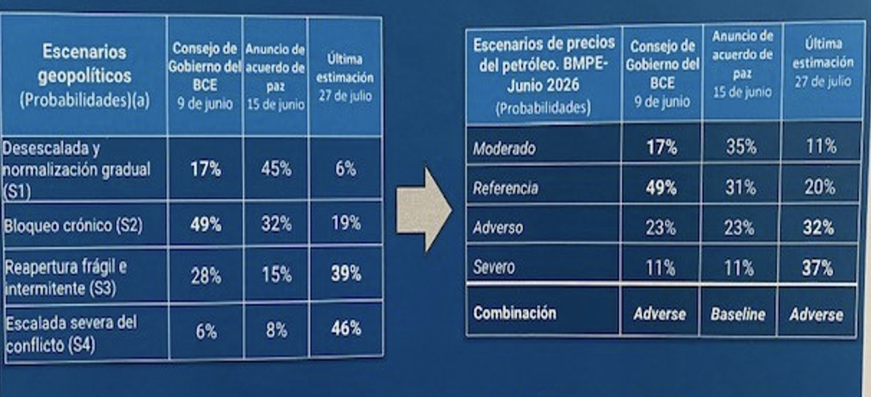
…y un aumento de riesgo geopolítico y de las probabilidades de escenarios más pesimistas
Fuente: Banco de España, K. Alonso-Álvarez-D. López Salido, “Geopolitical scenarios, Oil supply and Macroeconomics risks”, borrador.

Slide 32
MUCHAS GRACIAS

